Slide 1
Дистанционные образовательные и воспитательные технологии как формы взаимодействия педагогов и родителей дошкольников в ДОУ
Подготовили:
Мингалева Наталья Ивановна – старший воспитатель
Пономаренко Ольга Николаевна – воспитатель
МБДОУ детский сад № 9 ст. Стародеревянковская

Slide 2
Аннотация. В данной статье описывается опыт применения дистанционных форм и методов работы воспитателей и специалистов дошкольных учреждений с родителями в связи со сложившейся эпидемиологической ситуацией
Ключевые слова: интернет-сайт, WhatsApp.

Slide 3
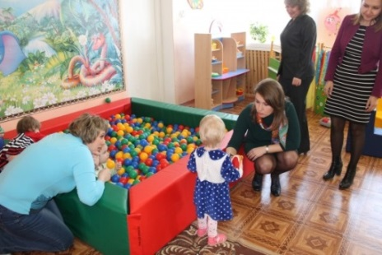
Актуальность темы
Использование дистанционных форм работы в период эпидемиологической ограничений значительно увеличивают возможности эффективного общения с родителями, помогает оказывать им своевременную помощь в вопросах развития и воспитания детей

Slide 4
Использование интерактивных площадок во взаимодействии с семьей дошкольников имеет свои преимущества:
- демонстрация документов в различных форматах: видео, аудио, фото;
- использование индивидуального подхода к каждому конкретному родителю;
- сочетание групповой и индивидуальной формы работы с семьями;
- быстрое доведение информации до родителей;
- своевременно сообщать об информационных изменениях и дополнениях;
- оперативное получение обратной связи от родителей
- проведение опросов и быстрая обработка полученной информации.

Slide 5
Использование интернет сайта и мобильных мессенджеров в процессе общения и взаимодействия с родителями ведется с целью создания единого информационного пространства для конструктивного и оперативного взаимодействия педагогов и родителей

Slide 6
В процессе реализации цели решаются следующие образовательные и воспитательные задачи:
- повышение педагогической грамотности родителей;
- вовлечение родителей в процесс обучения и общего развития своего ребенка;
- формирование позитивных, доверительных взаимоотношений между дошкольным учреждением и семьей;
- создание условий для диалога, обмена опытом, суждениями и мнениями;
- знакомство родителей с режимными моментами жизни ребенка и образовательным процессом в детском саду;
- формирование и развитие гармоничных отношений между родителями и детьми;
- повышение ответственности родителей за формирование позитивного отношения ребенка к коллективу сверстников и сотрудникам ДОУ.

Slide 7
В связи со сложившейся эпидемиологической ситуацией на сайте нашего ДОУ используются такие формы и методы работы с родителями, как:
- онлайн-консультации родителей воспитателями и специалистами дошкольного учреждения;
- онлайн-информирование родителей с помощью рекомендаций, памяток, буклетов;
- тематические онлайн-акции;
- онлайн - конкурсы и выставки;
- онлайн - тестирование и анкетирование.

Slide 8
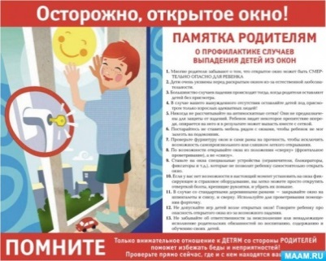
В специальном разделе сайта «Для родителей» представлены тексты консультаций:
«Осторожно, открытое окно!», «Дорога не терпит шалости – наказывает без жалости…», «Игры, которые лечат», «Чем занять ребенка дома», «Детские игрушки своими руками», «Поделки из картона», «Готовим с детьми и для детей», «Стресс у детей. Как помочь ребенку справиться со стрессом», «Что делать, если ребенок не хочет убирать за собой игрушки», «Рисуем музыку дома», «Речь детей раннего возраста», «Развитие внимания, памяти, логического мышления», «Когда следует обратиться за помощью к детскому логопеду».
На сайте также размещены памятки для родителей «Попасть в детский сад – просто», и «Алгоритм поступления в ДОУ»

Slide 9
На сайте в помощь родителям работает онлайн – кинотеатр «Ноль плюс», родители и дошкольники имеют возможность послушать детские аудио спектакли, например, «Незнайка – путешественник», «Фантазеры», «Волшебник изумрудного города», «Сказка о потерянном времени» и др.

Slide 10
На сайте можно послушать или просто почитать с детьми сказки «Котёнок по имени Гав», «Бременские музыканты», «Три поросенка», «Мама для мамонтенка» и др.
Родители могут распечатать раскраски для детей, на которых изображены различные звери, герои мультфильмов и русских народных сказок,
Особый интерес вызывает у родителей и детей видео «Детские песни с движениями», которое также представлено на сайте дошкольного учреждения.

Slide 11
В дошкольном учреждении работает консультационный центр. С его целями, задачами, с тем, какую помощь могут получить родители и дети, подробно рассказывается на сайте ДОУ. Помимо этого, родителям предлагается оценить эффективность и качество его деятельности

Slide 12
Основное взаимодействие воспитателей с родителями детей дошкольного возраста в дистанционном формате общения осуществляется в чате группы WhatsApp.
Посредством данного мессенджера родители имеют возможность получать рекомендации от воспитателя, общаться друг с другом виртуально, не покидая дома. Все это позволяет не терять связь между семьей и садом.

Slide 13
Правила работы в чате, созданном педагогом или специалистом дошкольного учреждения:
1.Писать в чате можно не раньше 07:00 и не позже 21:00 часа.
2.Общение в чате только деловое. Писать следует по конкретной теме.
3.Сообщение должно быть кратким и емким, отражать суть проблемы или вопроса.
4.Следует учитывать, что воспитатель занят в первую очередь детьми, отвечать на сообщения он может по мере возможности.

Slide 14
Плюсы виртуального общения с родителями: WhatsApp. позволяет быстро обмениваться информацией, передавать не только текстовые сообщения, но и фотографии, видео.
Минусы: родители не всегда соблюдают установленные правила в чате.

Slide 15
Собранные в результате опроса отзывы родителей дошкольников о группах в WhatsApp свидетельствуют о следующем:
«Если группа создана воспитателем в детсаду, там общение только по делу. Нет лишних разговоров и болтовни. В таком чате все по делу»;
«Читать обсуждение чужих детских болячек в течение дня как-то не особо мне интересно, это больше всего раздражает»,
«Когда в чате только деловая информация, то она сразу заметна и никогда не забывается, правда, я считаю, что ее нужно дублировать в течение дня».
«Я сразу же отказалась от вступления в группу. Предпочитаю общение вживую».
«Мне сильно повезло, в группе только информация и все, нет ни шума, ни гама, ни ругани, ни склок».
«У нас создано две группы: одна с воспитателями, другая только для родителей. Меня ничего не напрягает от слова совсем, ничего страшного такого в чате не происходит, обсуждаем подарки в основном».

Slide 16
Выводы
Таким образом, использование интернет сайта и WhatsApp в качестве интерактивных форм работы с родителями помогло ДОУ достичь поставленных изначально задач. С помощью дистанционных форм взаимодействия педагоги и специалисты дошкольного учреждения формируют у родителей положительную мотивацию для участия в деятельности ДОУ. Помимо этого, такая систематическая работа позволяет повышать качество воспитательного и образовательного процесса и способствует успешной реализации целей и задач, поставленных ФГОС дошкольного образования

